Slide 1
第三章 多元正态分布
均值向量的检验
授课内容 作业：例3-1中的样本协方差阵改为协方差阵
单个正态总体均值向量的检验 例3-2，其他见word文件
多个正态总体均值向量的检验

Slide 2
填空题
对于一元的单正态总体：
若方差已知,在H₀成立时,检验统计量为 ；
若方差未知,在H₀成立时,检验统计量为 。
对于一元的双正态总体：
若两总体方差相等且已知,在H₀成立时,检验统计量为 ；
若两总体方差相等且未知,在H₀成立时,检验统计量为 。

Slide 3
一、单个一元总体均值的假设检验（p=1）
第一节 单个总体均值向量的检验
总体方差已知时，采用标准正态分布下的Z检验统计量
总体方差未知时，采用 t 分布下的 t 检验统计量

Slide 4
二、单个多元总体均值的假设检验（p>1）
由一元到多元，检验统计量Z，t 变成平方Z²,T²
总体协方差阵已知时，
因而原假设的拒绝域为

Slide 5
二、单个多元总体均值的假设检验（p>1）
总体协方差阵未知时，
因而原假设的拒绝域为

Slide 6
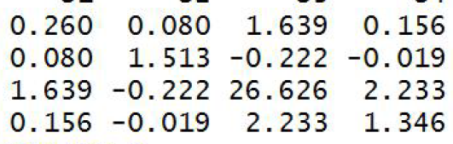
例3-1 企业市场结构研究
在企业市场结构研究中，起关键作用的指标有市场份额X₁，企业规模（资产净值总额的自然对数）X₂，资本收益率X₃，总收益增长率X₄。为了研究市场结构的变动，夏菲尔德（Shepherd,1972）抽取了美国231个大型企业，调查了这些企业1960-1969年的资料。假设以前企业市场结构指标的均值向量为(20,7.5,10,2)’，而该次调查所得到的企业市场结构指标的均值向量(20.92,8.06,11.78,1.09)’和样本协方差矩阵。试问企业市场结构是否发生了变化？

Slide 7
import numpy as np #导入numpy
from scipy.stats import f #导入f
n=231; p=4 #样品数n,指标数p
alpha=0.05 #设置alpha
Mu=np.array([20,7.5,10,2]); xbar=np.array([20.92,8.06,11.78,1.09]) #总体均值和样本均值向量
S=np.array([[0.26,0.08,1.639,0.156], [0.08,1.513,-0.222,-0.019],[1.639,-0.222,26.626,2.233],[0.156,-0.019,2.233,1.346]]) #样本协差阵
S1=np.linalg.inv(S) #求出S的逆矩阵
temp=np.dot(Mu-xbar,S1)
temp=np.dot(temp,Mu-xbar)
tsqure=n* temp #求出T²
1248.096
F=tsqure*(n-p)/(p*(n-1)) #求出统计量F的值
307.954
a=f.isf(alpha, p, n-p) #单侧右分位点
2.411414

Slide 8
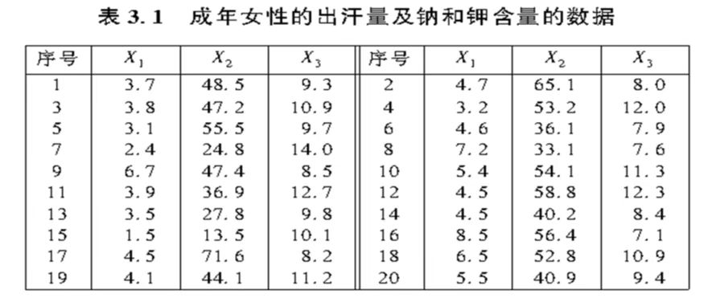
例3-2 探索新的诊断技术
对20名健康女性的汗水进行测量和化验，X₁=排汗量，X₂=汗水中钠的含量，X₃=汗水中钾的含量，为了探索新的诊断技术，需要检验假设H₀：μ′=（4，50，10）对H₁：μ′≠（4，50，10），取显著性水平α=0.10。

Slide 9
第二节 两个总体均值向量的检验
一、协方差阵相等的情形
两个总体协方差阵相等且已知
两个总体协方差阵相等且未知
二、协方差阵不相等的情形
两正态总体均值与标准差均未知时，两种情形：
两个样本量相等时
两个样本量不相等时

Slide 10
第二节 两个总体均值向量的检验
一、协方差阵相等的情形（独立样本）
与一元随机变量的情形相同，常常我们需要检验两个总体的均值是否相等。
设从总体 中各自独立地抽取样本
考虑假设

Slide 11
1. 若两总体协差阵相等且已知
根据两个样本可得μ₁和μ₂的无偏估计量为
H₀为真时
1
在H₀成立时,检验统计量为卡方统计量
因而原假设的拒绝域为

Slide 12
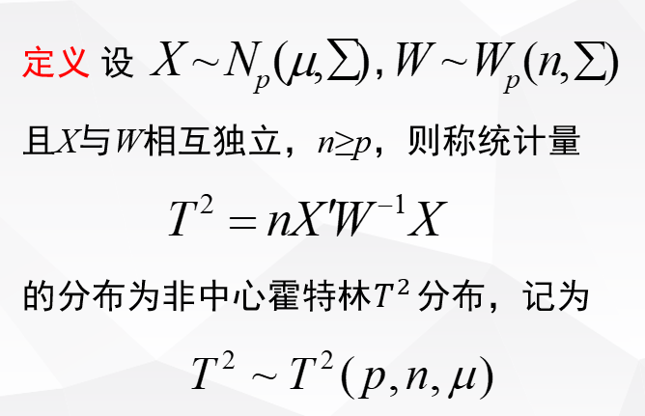
2. 若两总体协差阵相等且未知时,
根据两个样本可得μ₁和μ₂的无偏估计量为
其中

Slide 13
当原假设为真的条件下，
检验的规则为：

Slide 14
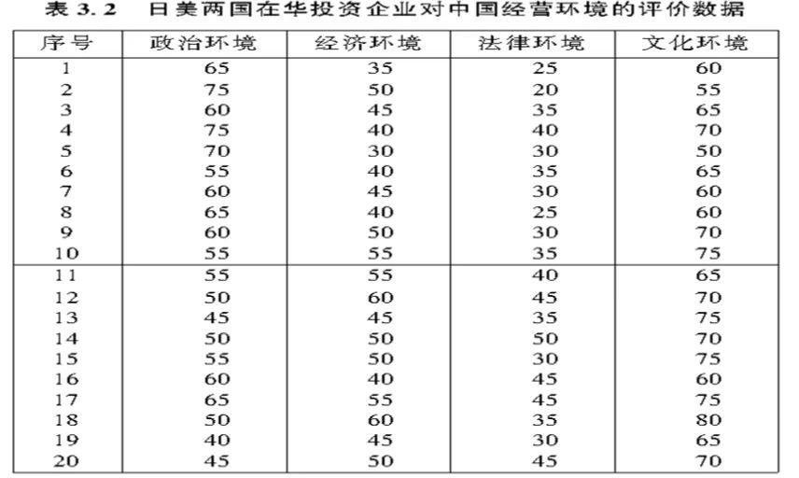
例3-3 为了研究日、美两国在华投资企业对中国经营环境的评价是否存在差异，今从两国在华投资企业中各抽出10家，让其对中国的政治、经济、法律、文化等环境进行打分。问日、美两国在华投资企业对中国经营环境的评价是否存在显著差异。

Slide 15
import numpy as np #导入numpy
import pandas as pd
from scipy.stats import f #导入f
n=10; p=4 #样品数n,指标数p
alpha=0.01 #设置alpha
data1=pd.DataFrame(np.array([[]]),columns=[‘政治环境’, ’经济环境’, ’法律环境’, ’文化环境’])
data2=pd.DataFrame(np.array([[]]),columns=[‘政治环境’, ’经济环境’, ’法律环境’, ’文化环境’])
Xbar=data1.mean(); Ybar= data2.mean() #两总体样本均值向量
S1=data1.cov()
S2=data2.cov()
Sp=((n-1)*S1+(n-1)*S2)/(2*n-2)
S3=np.linalg.inv(Sp) #求出Sp的逆矩阵
temp=np.dot(Xbar-Ybar,S3)
temp=np.dot(temp, Xbar-Ybar)
tsqure=n/2.0* temp #求出T²
^{29.8625}
F=tsqure*(2*n-p-1)/(p*(2*n-2)) #求出统计量F的值
^{6.2214 // p{F≥ 6.2214}=0.0037}
a=f.isf(alpha, p, 2*n-p-1) #单侧右分位点
^{4.8932}

Slide 16
二、协方差阵不等的情形
两正态总体均值与协差阵均未知时的均值差的统计推断问题，称为贝伦斯-费希尔问题(Behrens-Fisher problem)。

Slide 17
设从总体 ， 中各自独立地抽取样本
两个样本的均值向量分布记为

Slide 18
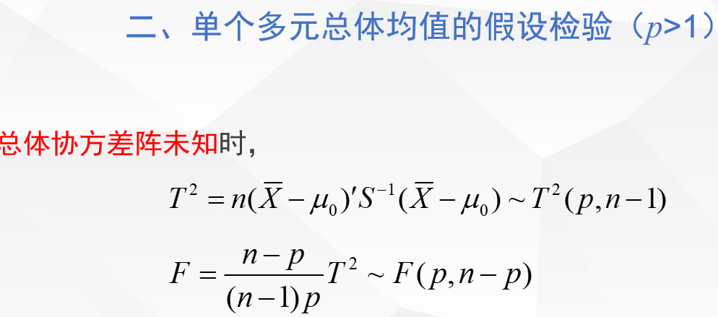
1，当 m=n 时，令
双总体问题转化为单总体问题
当原假设为真时，适用的统计量为
则原假设的拒绝域为

Slide 19
2，当 m>n 时，令
当原假设为真时，适用的统计量为
则原假设的拒绝域为

Slide 20
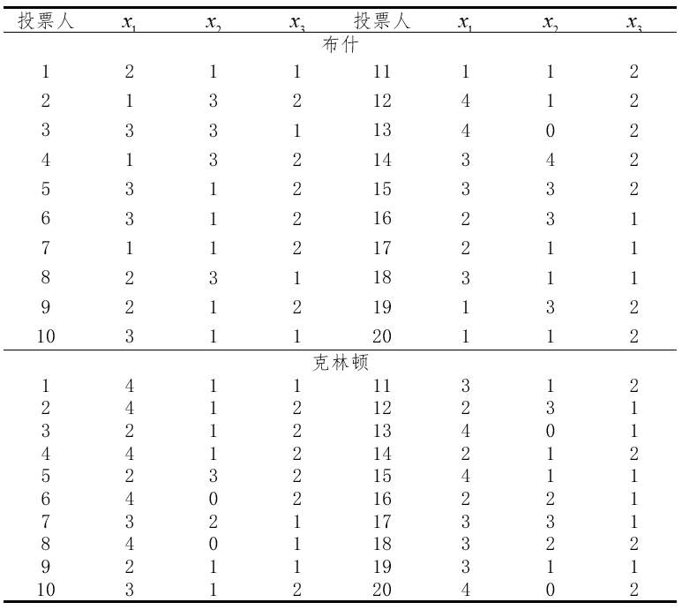
3-4 1992年美国总统选举，从支持布什和克林顿的选民中分别抽取了20人，登记他们的年龄段（x₁）、受教育程度（x₂）和性别（x₃）资料如下表所示：
假定两组都服从多元正态分布，检验这两组的总体均值是否有显著性差异（ 𝜶=0.05）。

Slide 21
import numpy as np #导入numpy
import pandas as pd
from scipy.stats import f #导入f
n=20; p=3 #样品数n,指标数p
alpha=0.05 #设置alpha
data1=pd.DataFrame(np.array([[2,1,1], [1,3,2], [3,3,1], [1,3,2], [3,1,2], [3,1,2], [1,1,2], [2,3,1], [2,1,2], [3,1,1], [1,1,2], [4,1,2], [4,0,2], [3,4,2], [3,3,2], [2,3,1], [2,1,1], [3,1,1], [1,3,2], [1,1,2]]),columns=['年龄段', '受教育程度', '性别'])
data2=pd.DataFrame(np.array([[4,1,1], [4,1,2], [2,1,2], [4,1,2], [2,3,2], [4,0,2], [3,2,1], [4,0,1], [2,1,1], [3,1,2], [3,1,2], [2,3,1], [4,0,1], [2,1,2], [4,1,1], [2,2,1], [3,3,1], [3,2,2], [3,1,1], [4,0,2]]),columns=['年龄段', '受教育程度', '性别'])
Xbar=data1.mean(); Ybar= data2.mean() #两总体样本均值向量
data3=data1-data2
S=data3.cov()
S_inv=np.linalg.inv(S) #求出S的逆矩阵
temp=np.dot(Xbar-Ybar, S_inv)
temp=np.dot(temp, Xbar-Ybar)
tsqure=n*temp #求出T²
7.749630359783147
F=tsqure*(n-p)/(p*(n-1)) #求出统计量F的值
2.3112932651984823
a=f.isf(alpha, p, n-p) #单侧右分位点
3.1967768409433432

Slide 22
小结
单个多元总体均值向量的检验
  协差阵已知
  协差阵未知
两个多元总体均值向量的检验
  协差阵相等
    协差阵已知
    协差阵未知
  协差阵不相等
    两样本量相同
    两样本量不同

